Slide 1
РОССЕЛЬХОЗБАНК
ИПОТЕКА

Slide 2

С нами надежно
Филиальная сеть
Банк сегодня - это более 1 300 офисов обслуживания во всех регионах страны (на сельских территориях 80% офисов)
Рейтинг
Международные агентства Fitch и Moody's присвоили Банку долгосрочные кредитные рейтинги ВВB- и Ва1, соответственно
Банк для людей
РСХБ стабильно входит в ТОП-5 банков
по объему депозитов и кредитов физическим лицам
Миссия Банка
Реализация функций рыночного инструмента государственной поддержки в отраслях и сегментах экономики, в том числе агропромышленного, рыбохозяйственного
и лесопромышленного комплексов, содействие формированию и функционированию национальной кредитно-финансовой системы, эффективное и комплексное
удовлетворение платежеспособного спроса бизнеса и населения в качественных банковских и сопутствующих финансовых продуктах и услугах.

Slide 3




ПОЧЕМУ РОССЕЛЬХОЗБАНК?
УДОБСТВО
СВОБОДА ВЫБОРА
Широкая филиальная сеть.
Дистанционные сервисы.
Большой выбор партнеров – застройщиков и агентств недвижимости.
ДОСТУПНОСТЬ
ЛОЯЛЬНОСТЬ
Всегда конкурентные ставки и
условия программ, в т.ч. специальные.
Нет требований к износу, этажности и метражу объекта недвижимости.
ИНДИВИДУАЛЬНОСТЬ
НЕСТАНДАРТНОСТЬ
Персональный менеджер. Линейка программ удовлетворяет любые потребности клиента.
Учет доходов третьих лиц, в т.ч. ИП и ЛПХ. Прием справок о доходах по форме др. банков.
ГИБКОСТЬ
УНИВЕРСАЛЬНОСТЬ
Возможность выбора схемы погашения кредита (аннуитетная / дифференцированная).
.
У нас всегда есть для Вас предложение из всего комплекса банковских услуг.

Slide 4

ДАЛЬНЕВОСТОЧНАЯ ИПОТЕКА
2%
Минимальная ставка*
Ипотечный кредит с льготной ставкой на приобретение/строительство жилого помещения на территории Дальневосточного федерального округа
Покупка квартиры на первичном и вторичном рынках жилой недвижимости на территории ДФО.
Покупка жилого дома с земельным участком на сельских территориях ДФО.
Земельный участок под строительство жилого дома, расположенный на территории ДФО.
Сумма
кредита
до 6 млн. руб.
Первоначальный взнос
от 15%
Срок
кредита
до 20 лет. (вкл.)
* В случае отсутствия личного страхования ставка 3%

Slide 5

СЕЛЬСКАЯ ИПОТЕКА
3%
Ипотечный кредит с государственной поддержкой на приобретение или строительство жилого дома на сельских территориях
строительство жилого дома (ИЖС);
приобретение жилого дома по ДКП*;
приобретение у юридического лица жилого дома, соответствующего требованиям постановления Правительства №1567, находящегося на этапе строительства
Сумма
кредита
до 5 млн. руб. для недвижимости, расположенной на сельских территориях Ленинградской обл., ЯНАО и субъектов РФ в составе ДФО
до 3 млн. руб. в остальных регионах
Первоначальный взнос
от 10%
Срок
кредита
до 25 лет. (вкл.)
Дополнительно
Возможность оформления заемщиками-супругами двух кредитов для приобретения объекта недвижимости большей стоимостью
* На дату заключения кредитного договора, возраст жилого дома (объекта ИЖС) не должен превышать 5-ти лет, если продавцом выступает физическое лицо и 3-х лет, если продавцом выступает юридическое лицо или ИП

Slide 6

Семейная ИПОТЕКА
от 5%
Минимальная ставка*
Ипотечный кредит для семей, в которых с 01.01.2018 по 31.12.2022 родился ребенок или до 31.12.2022 в семье родился ребенок, которому установлена категория «ребенок-инвалид»**
Покупка строящегося или готового жилья у застройщика.
Рефинансирование ранее предоставленного ипотечного кредита.
Сумма
кредита
до 12 млн. руб.***
Первоначальный взнос
от 15%
Срок
кредита
до 30 лет. (вкл.)
*Ставка действует при условии страхования жизни, здоровья и временной утраты трудоспособности, в случае отсутствия ставка 6%
** В рамках Постановления Правительства РФ от 30.12.2017 №1711
***до 6 млн. руб. в регионах отличных от Москвы, Московской области, Санкт-Петербурга и Ленинградской области

Slide 7

ИПОТЕКА С ГОСПОДДЕРЖКОЙ
от 8,4%
Минимальная ставка*
Кредит с льготной процентной ставкой
на покупку новостройки
Покупка новостройки по ДДУ (договору уступки прав по такому договору), заключенному с юридическим лицом (за исключением инвестиционных фондов, в том числе их управляющих компаний).
Покупка готовой квартиры по договору купли-продажи, заключенному с застройщиком.
Сумма
кредита
до 12 млн. руб.**
Первоначальный взнос
от 15%
Срок
кредита
до 30 лет. (вкл.)
*Ставка действует в рамках акции «Выбери свою ставку» до 30.06.2022 только в случае выбора клиентом условий кредитования со страхованием жизни, здоровья и временной утраты трудоспособности и зависит от размера первоначального взноса
** до 6 млн. руб. в регионах отличных от Москвы, Московской обл., Санкт-Петербурга и Ленинградской обл.

Slide 8

ВОЕННАЯ ИПОТЕКА.
РЕФИНАНСИРОВАНИЕ ВОЕННОЙ ИПОТЕКИ
16%
Программа ипотечного кредитования военнослужащим — участникам НИС (Накопительно-ипотечная система жилищного обеспечения военнослужащих).
Покупка квартиры на вторичном или первичном рынке жилой недвижимости.
Покупка дома с земельным участком/часть жилого дома на вторичном рынке жилья.
Рефинансирование ипотечного кредита, предоставленного в рамках ипотечного кредитования участников НИС .
Сумма
кредита
до 3,06 млн. руб.
Первоначальный взнос
от 10%
Срок
кредита
до 27 лет

Slide 9

ИПОТЕКА ДЛЯ КЛЮЧЕВЫХ ПАРТНЕРОВ
от 15,49%*
3
Приобретение жилого помещения, находящегося
на этапе строительства (ДДУ, ДУПТ)
Приобретение квартиры/таунхауса
на вторичном рынке жилья
ПРОЦЕНТНЫЕ СТАВКИ
Сумма кредита | Процентная ставка
Квартира/таунхаус/новостройка | ПВ до 20% | ПВ 20% и более
до 7 млн. | 16,49% | 15,99%
свыше 7 млн. | 15,99% | 15,49%
По 2м документам
до 15 млн. | 17,80%
СУММА КРЕДИТА
100 тыс. руб. – 60 млн. руб.
ПЕРВОНАЧАЛЬНЫЙ ВЗНОС
От 15%
СРОК
До 30 лет
ДОПОЛНИТЕЛЬНЫЕ ВОЗМОЖНОСТИ
Скидки к ставкам
Большой выбор аккредитованных объектов
Учет доходов третьих лиц
Использование материнского капитала (в т.ч. в качестве ПВ)
*Ставки на цели приобретения объекта недвижимости (оплаты цены по договору купли-продажи или участия в долевом строительстве объекта недвижимости) у ключевых партнеров/застройщиков
и при поступлении заявки от Партнеров, зарегистрированных в экосистеме «Своё Жильё». Процентная ставка зависит от суммы кредита и размера первоначального взноса

Slide 10
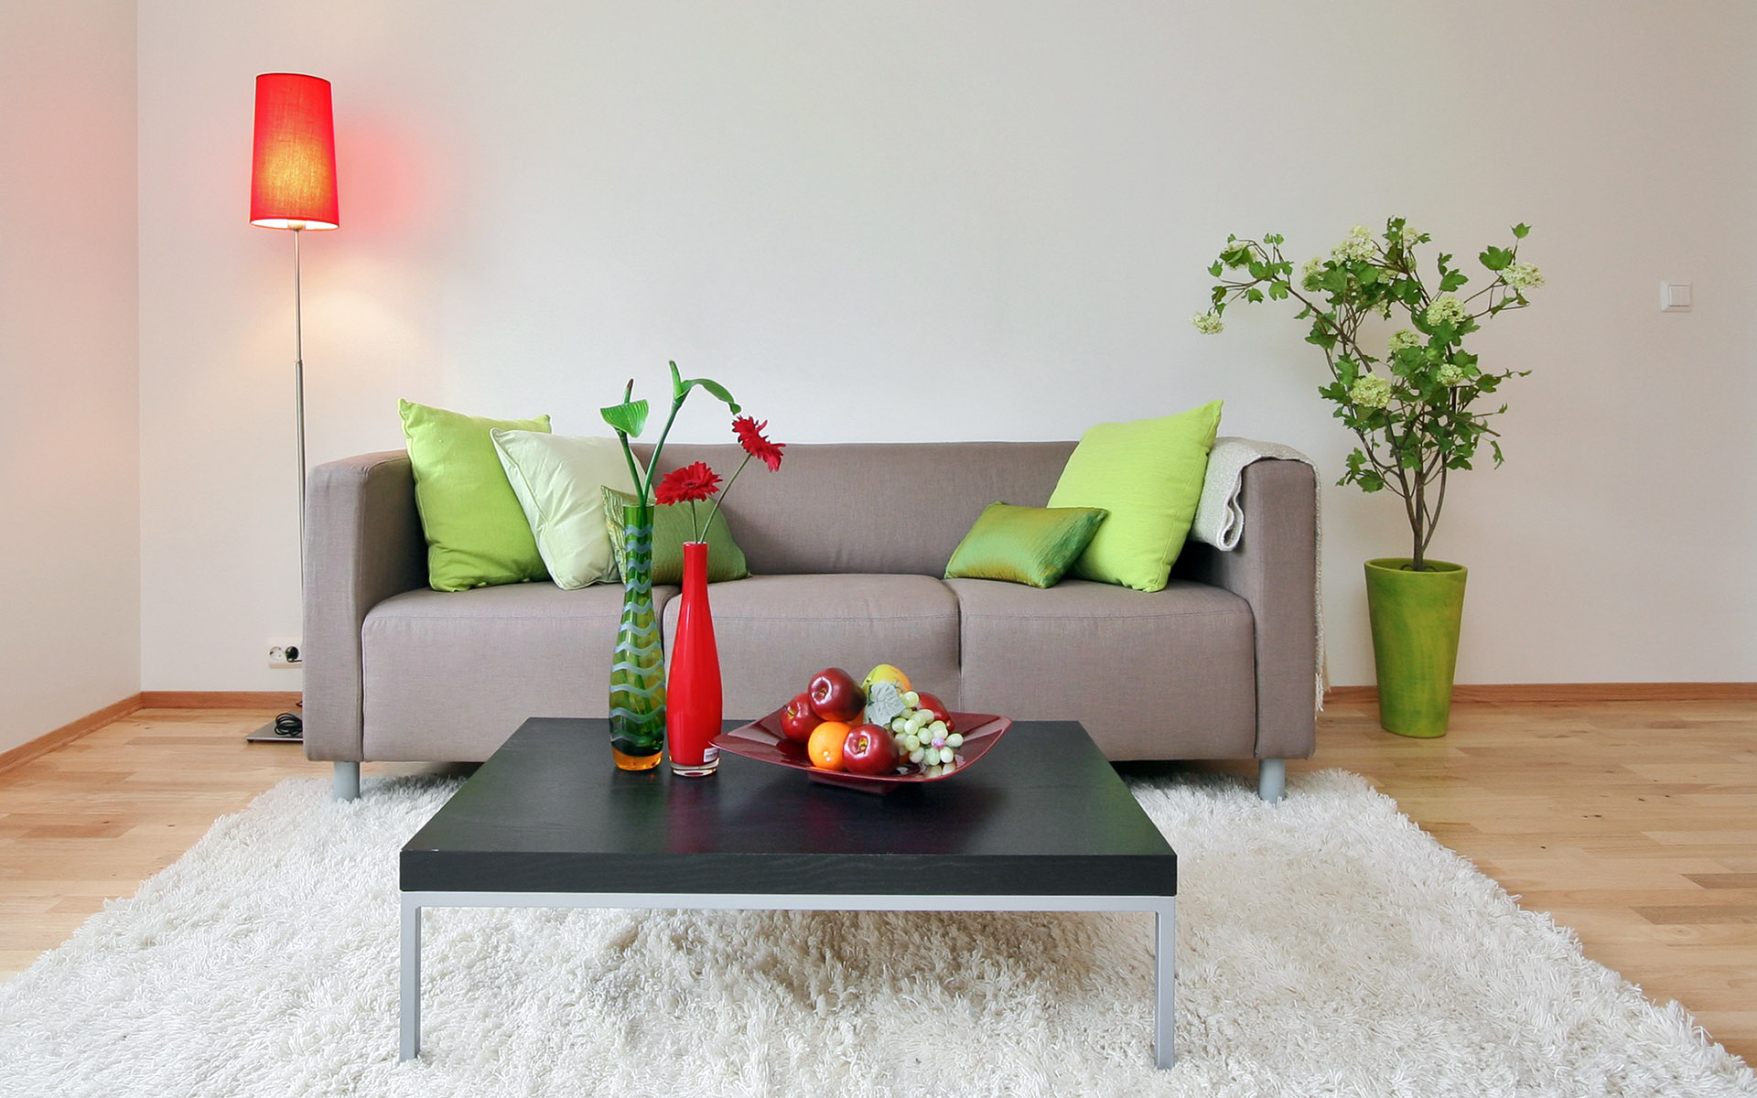
ИПОТЕЧНОЕ ЖИЛИЩНОЕ КРЕДИТОВАНИЕ
от 16,49%*
3
Приобретение жилого помещения,
находящегося на этапе строительства (ДДУ, ДУПТ)
Приобретение квартиры/таунхауса
или апартаментов на вторичном рынке жилья
ПРОЦЕНТНЫЕ СТАВКИ
СУММА КРЕДИТА
100 тыс. руб. – 60 млн. руб.
Сумма кредита | Процентная ставка
Квартира/таунхаус/новостройка | ПВ до 20% | ПВ 20% и более
до 7 млн. | 17,49% | 16,99%
свыше 7 млн. | 16,99% | 16,49%
Дом с землей | ПВ до 50% | ПВ 50% и более
до 20 млн. | 18,45% | 17,10%
ПЕРВОНАЧАЛЬНЫЙ ВЗНОС
От 15%
СРОК
До 30 лет
Скидка молодой семье – 0,05%
Сделки между ближайшими родственниками
Использование материнского капитала
(в т.ч. в качестве ПВ)
ДОПОЛНИТЕЛЬНЫЕ ВОЗМОЖНОСТИ
* Ставки применяются при наличии личного страхования, и зависят от суммы кредита и размера первоначального взноса

Slide 11

РЕФИНАНСИРОВАНИЕ
от 23,75%*
3
Погашение кредита (займа), ранее предоставленного на цели:
приобретение квартиры, таунхауса, на первичном и вторичном рынках, приобретение жилого дома с земельным участком
рефинансирование ранее предоставленного кредита (займа) на приобретение квартиры, таунхауса, жилого дома с земельным участком, рефинансирование кредита
СУММА КРЕДИТА
100 тыс. руб. – 20 млн. руб.
не более 80% от стоимости квартиры, таунхауса, цены, указанной в ДУДС
не более 75% от стоимости жилого дома с земельным участком
ПРОЦЕНТНЫЕ СТАВКИ
Цель кредитования/ сумма кредита |  | Процентная ставка
Приобретение новостройки (в том числе по договору уступки прав (требований)) Приобретение квартиры, рефинансирование ранее предоставленного кредита (займа) на приобретение квартиры
Коэффициент Кредит/Залог | от 80% и до 50% |  | 50% и менее
до 3 млн. |  | 24,30% |  | 23,95%
более 3 млн. |  | 24,10% |  | 23,75%
Приобретение жилого дома с земельным участком, рефинансирование ранее предоставленного кредита (займа) на приобретение жилого дома с земельным участком
до 3 млн. |  | 24,85%
более 3 млн. |  | 24,60%
СРОК
До 30 лет
ДОПОЛНИТЕЛЬНЫЕ ВОЗМОЖНОСТИ
Снижение кредитной нагрузки
Изменение условий кредитования (срок, вид платежа)
Получение налогового вычета за уплаченные проценты
Получение дополнительной суммы на иные цели
*Процентная ставка зависит от суммы кредита и соотношения между суммой кредита и залоговой стоимостью объекта недвижимости

Slide 12
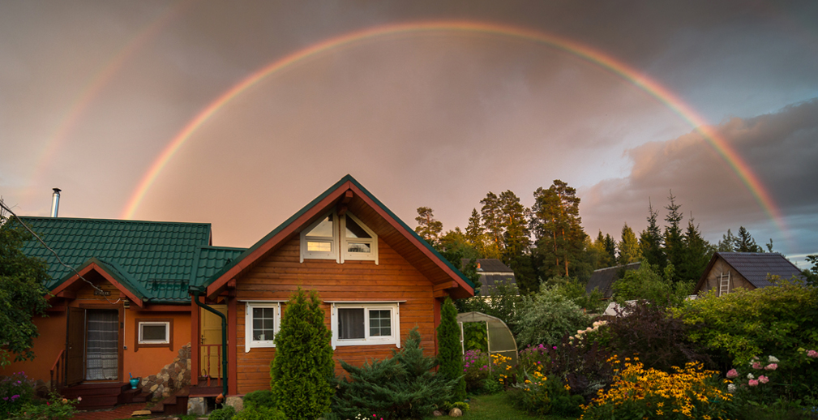
ЖИЛОЙ ДОМ С ЗЕМЕЛЬНЫМ УЧАСТКОМ
от 17,1%
3
Приобретение жилого дома
с земельным участком
Приобретение земельного участка
СУММА КРЕДИТА
100 тыс. руб. – 20 млн. руб.
ПРОЦЕНТНЫЕ СТАВКИ
Сумма кредита | Процентная ставка
Первоначальный взнос | до 50% | 50% и более
до 20 млн. | 18,45% | 17,10%
ПЕРВОНАЧАЛЬНЫЙ ВЗНОС
От 25%
СРОК
До 30 лет
ДОПОЛНИТЕЛЬНЫЕ ВОЗМОЖНОСТИ
Покупка земельного участка для строительства дома
Покупка дачи
Сделки между ближайшими родственниками

Slide 13

ЦЕЛЕВАЯ ИПОТЕКА
от 16,8%
Программа кредитования под залог (ипотека) объекта недвижимости, имеющегося в собственности Заемщика и/или Созаемщика и/или Поручителя
Покупка квартиры в готовом или строящемся доме по договору купли-продажи /договору долевого участия
Покупка дома с землей по договору купли-продажи / покупка земельного участка и строительство на нем жилого дома
СУММА КРЕДИТА
100 тыс. руб. – 20 млн. руб.
не более 70% от стоимости
недвижимости
ПРОЦЕНТНЫЕ СТАВКИ
Сумма кредита | Процентная ставка
Квартира /таунхаус
до 20 млн. | 16,80%
Жилой дом с земельным участком
до 20 млн. | 18,50%
СРОК
До 30 лет
ДОПОЛНИТЕЛЬНЫЕ ВОЗМОЖНОСТИ
Учет доходов третьих лиц
Покупка недвижимости детям/родителям, в т.ч. неудовлетворяющую требованиям банков.
Ремонт квартиры, строительство дома.

Slide 14

НЕЦЕЛЕВАЯ ИПОТЕКА
19,55%
Программа кредитования под залог (ипотека) объекта недвижимости, имеющегося в собственности Заемщика и/или Созаемщика и/или Поручителя
Покупка недвижимости заграницей,
развитие бизнеса, ремонт
На любые иные цели
СУММА КРЕДИТА
100 тыс. руб. – 10 млн. руб.
не более 50% от стоимости
недвижимости
ПРОЦЕНТНЫЕ СТАВКИ
Сумма кредита | Процентная ставка
Квартира Жилой дом с земельным участком Таунхаус
до 10 млн. | 19,55%
СРОК
До 10 лет
ДОПОЛНИТЕЛЬНЫЕ ВОЗМОЖНОСТИ
Учет доходов третьих лиц
Ставка ниже чем по потребительскому кредиту или кредиту малому бизнесу
Не нужно подтверждать целевое использование средств

Slide 15
БАЗОВЫЕ ПРОГРАММЫ
ПРОГРАММА | ПРЕДМЕТ ЗАЛОГА | СУММА КРЕДИТА, МЛН. РУБ. | ПРОЦЕНТНАЯ СТАВКА |  | МИНИ МАЛЬНЫЕ ТРЕБОВАНИЯ К ПЕРВОНАЧАЛЬНОМУ ВЗНОСУ
 |  |  | ПЕРВОНАЧАЛЬНЫЙ ВЗНОС
 |  |  | до 20% | от 20% и более
ПРИОБРЕТЕНИЕ НЕДВИЖИМОСТИ У КЛЮЧЕВЫХ ПАРТНЕРОВ* | квартира таунхаус новостройка | до 7 | 16,49% | 15,99% | 15% базовый
 |  | более 7 | 15,99% | 15,49%
ПРИОБРЕТЕНИЕ НЕДВИЖИМОСТИ | квартира Таунхаус новостройка | до 7 | 17,49% | 16,99% | 15% базовый 10% для молодой семьи
 |  | более 7 | 16,99% | 16,49% | 15% базовый
Коэффициент Кредит/Залог
 |  |  | от 80% и до 50% | 50% и менее
 |  |  | ПРОЦЕНТНАЯ СТАВКА
РЕФИНАНСИРОВАНИЕ, В Т.Ч. С ДОПОЛНИТЕЛЬНОЙ СУММОЙ НА ИНЫЕ ЦЕЛИ | квартира новостройка таунхаус (ДКП) жилой дом | до 3 | 24,30% | 23,95%
 |  | 3 и более | 24,10% | 23,75%
 |  | до 3 | 24,85%
 |  | 3 и более | 24,60%
* Ставки на цели приобретения объекта недвижимости (оплаты цены по договору купли-продажи или участия в долевом строительстве объекта недвижимости) у ключевых партнеров/застройщиков и при поступлении заявки от Партнеров, зарегистрированных в экосистеме «Своё Жильё»

Slide 16
ЛЬГОТНАЯ ИПОТЕКА С ГОСУДАРСТВЕННОЙ ПОДДЕРЖКОЙ
ПРОГРАММА | ПРЕДМЕТ ЗАЛОГА | МАКСИМАЛЬНАЯ СУММА КРЕДИТА, МЛН.РУБЛЕЙ | ПРОЦЕНТНАЯ СТАВКА | МИНИМАЛЬНЫЕ ТРЕБОВАНИЯ К ПЕРВОНАЧАЛЬНОМУ ВЗНОСУ
ИПОТЕКА С ГОСПОДДЕРЖКОЙ | квартира, таунхаус на первичном рынке квартира, таунхаус по ДКП у застройщика | 12* | от 8,40% | Свыше 15%
ГОС.СУБСИДИРОВАНИЕ ДЛЯ СЕМЕЙ С ДЕТЬМИ | новостройка квартира (ДКП, ДДУ, переуступка от юр.лица) | 12* | от 5,00% | Свыше 15%
РЕФИНАНСИРОВАНИЕ ГОС. СУБСИДИРОВАНИЕ ДЛЯ СЕМЕЙ С ДЕТЬМИ |  |  |  | до 85% от оценочной стоимости объекта
СЕЛЬСКАЯ ИПОТЕКА | ИЖС дом с землей | 5 | 3,00% | Свыше 10%
ВОЕННАЯ ИПОТЕКА | новостройка квартира дом с землей | 3,06 | 16,00% | Свыше 10%
ВОЕННАЯ ИПОТЕКА ДЛЯ СЕМЕЙ С ДЕТЬМИ | новостройка квартира по ДКП у застройщика | 4,4 | 6,00% | Свыше 15%
РЕФИНАНСИРОВАНИЕ ВОЕННОЙ ИПОТЕКИ | новостройка квартира таунхаус дом с землей | 3 | 16,00% | до 80% от оценочной стоимости объекта
ДАЛЬНЕВОСТОЧНАЯ ИПОТЕКА | квартира новостройка | 6 | от 2,00% | Свыше 15%
 | земельный участок на строительство жилого дома жилой дом с землей
**
**
***
* До 6 млн. руб. в регионах отличных от Москвы, Московской обл., Санкт-Петербурга и Ленинградской обл.
** Специальные процентные ставки по 30.06.2022 (применяется только в случае выбора клиентом условий кредитования со страхованием жизни, здоровья и временной утраты трудоспособности)
***В случае отсутствия личного страхования ставка 3%

Slide 17
СПЕЦИАЛЬНЫЕ ПРОГРАММЫ
ПРОГРАММА | ПРЕДМЕТ ЗАЛОГА | СУММА КРЕДИТА, МЛН. РУБ. | ПРОЦЕНТНАЯ СТАВКА |  | МИНИМАЛЬНЫЕ ТРЕБОВАНИЯ К ПЕРВОНАЧАЛЬНОМУ ВЗНОСУ
ИПОТЕКА ПО 2-М ДОКУМЕНТАМ | квартира новостройка* таунхаус | до 15 | 17,80% |  | 40%
 | дом с землей |  | 21,50% |  | 50%
ЦЕЛЕВОЙ под залог имеющейся недвижимости | квартира таунхаус | до 20 | 16,80% |  | до 70% от оценочной стоимости объекта
 | дом с землей |  | 18,50%
НЕЦЕЛЕВОЙ под залог имеющейся недвижимости | квартира таунхаус дом с землей | до 10 | 19,55% |  | до 50% от оценочной стоимости объекта
ДОМ С ЗЕМЛЕЙ ЗЕМЕЛЬНЫЙ УЧАСТОК | дом с землей участок | до 20 | ПВ до 50% 18,45% | ПВ более 50% 17,10% | 25% базовый
* Ставки по кредитам на цели оплаты цены по договору участия в долевом строительстве (в том числе по договору уступки прав (требований)) объекта недвижимости, строительство которого финансируется АО «Россельхозбанк» либо у застройщиков, входящих в группу компаний «ПИК».

Slide 18

КОНТАКТЫ
Наш офис в Санкт-Петербурге
Адрес: Санкт-Петербург, Невский проспект, д. 15
Ответственные сотрудники:
Руководитель отдела ипотеки
Ведущий специалист:
Иванов Иван
Петрова Наталья
Моб.: +7 911 238 22 33
Моб.: +7 916 587 34 98
E-mail: Ivanov@rshbank.ru
E-mail: petrova@rshbank.ru

